Slide 1
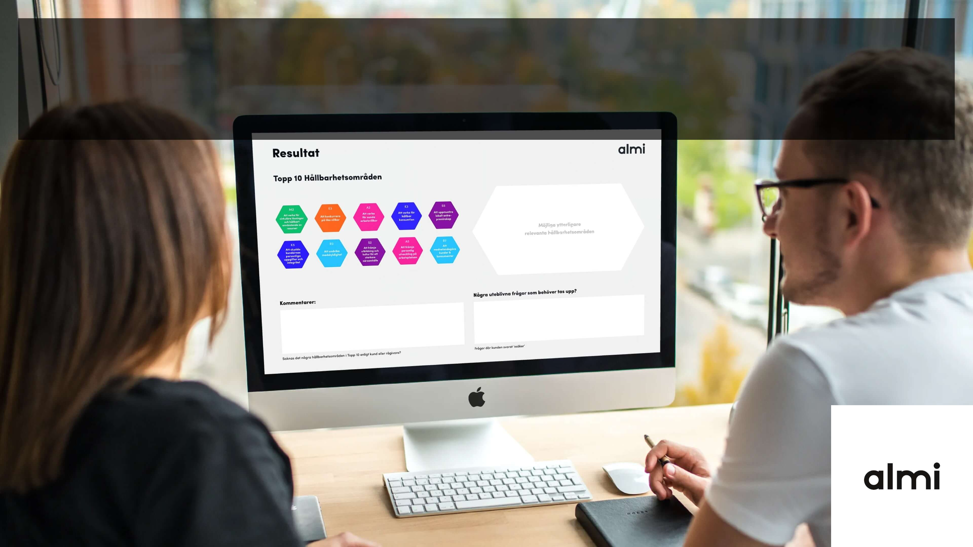

Framtidsdialog- Remineral
Företagsnamn

Slide 2
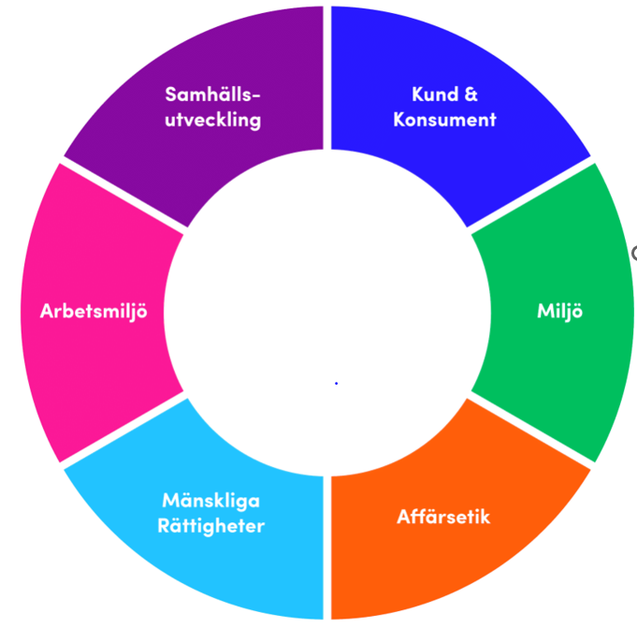
ISO 26 000
ISO 26 000, världens mest använda och vägledande standard för socialt ansvarstagande. Syftet med ISO 26000 är att ”maximera organisationens bidrag till hållbar utveckling”.
Almi ”Framtidsgenerator” har utgångspunkt i ISO 26000 och de globala målen i Agenda 2030. Med en egendeklaration kan du sedan verifiera att ditt arbete håller en vedertagen modell för hållbarhetsarbete.
Agenda 2030 - almi
Notes:
17 globala målen agenda 2030
ISO 26 000 en standard för hur man kan jobba med hållbarhet
”man kan kommunicera att man jobbar med en vidimerad standard i enlighet med ISO 26000”

Slide 3
Resultat
Resultat - almi

Slide 4
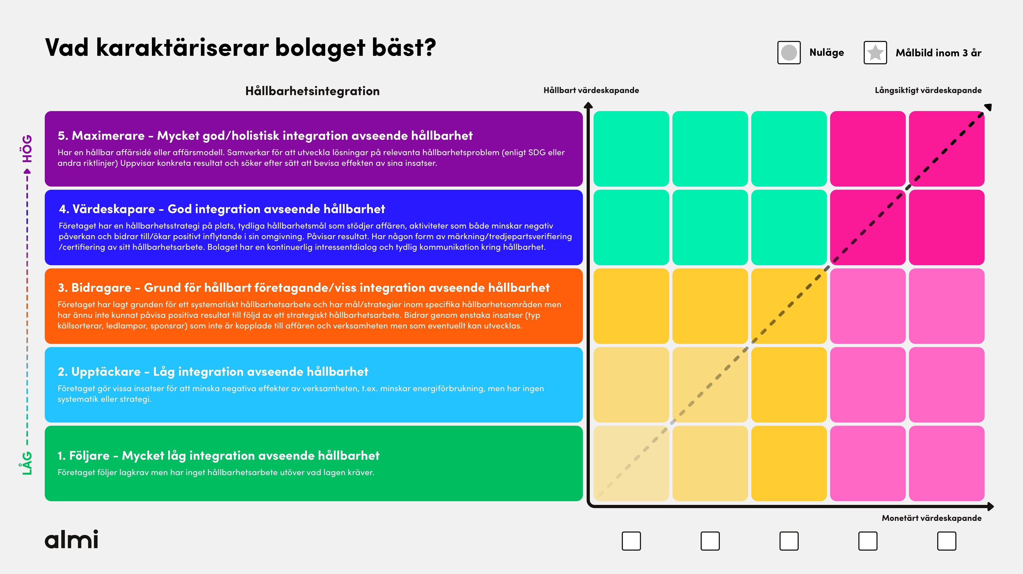


Flytta nulägespricken och målbildsstjärnan till de
koordinater företaget är på idag och siktar mot inom 3 år
OBS! Man ska ha uppfyllt det lägre steget för att bedömas tillhöra det högre steget
1
2
3
4
5
För in
Notes:
Utifrån nyligen genomförd UD har jag placerat er här… känns det rimligt, hur ser du/ni på er placering?
Vi har redan satt den monetära axeln & diskuterar inledningsvis/handen på hjärtat vart de tycker att de befinner sig idag.

Slide 5
6 drivkrafter för hållbarhet!
1. Det stärker varumärke och lojalitet
2. Det attraherar kompetens och engagerar medarbetare
3. Det minskar risker
4. Det minskar kostnader
5. Det möjliggör ökad försäljning
6. Det ger ökad tillgång till kapital med bättre villkor

Slide 6
Strategisk förflyttning inom företag
Från do no harm till do good
Från kostnad till investering
Från linjär till cirkulär
Från passivt riskfokus till utveckling och innovation

Slide 7
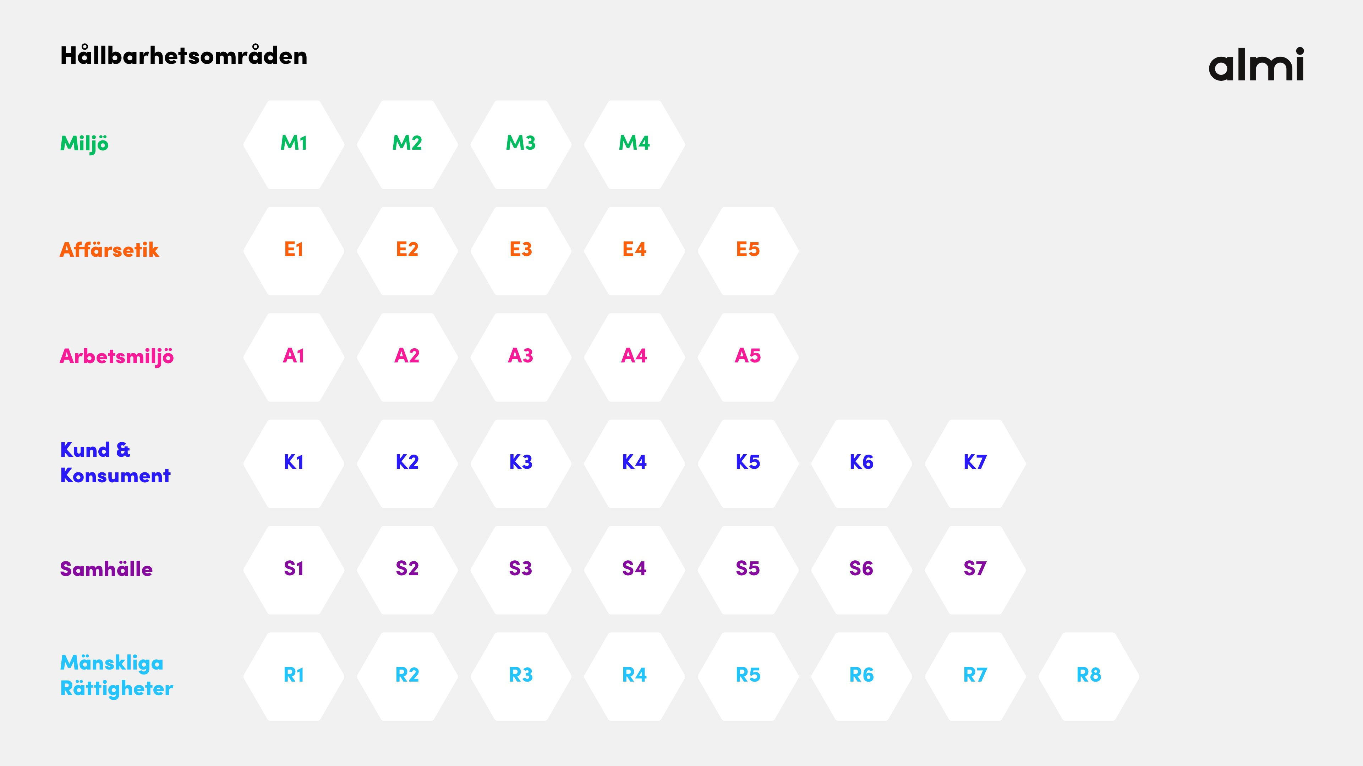
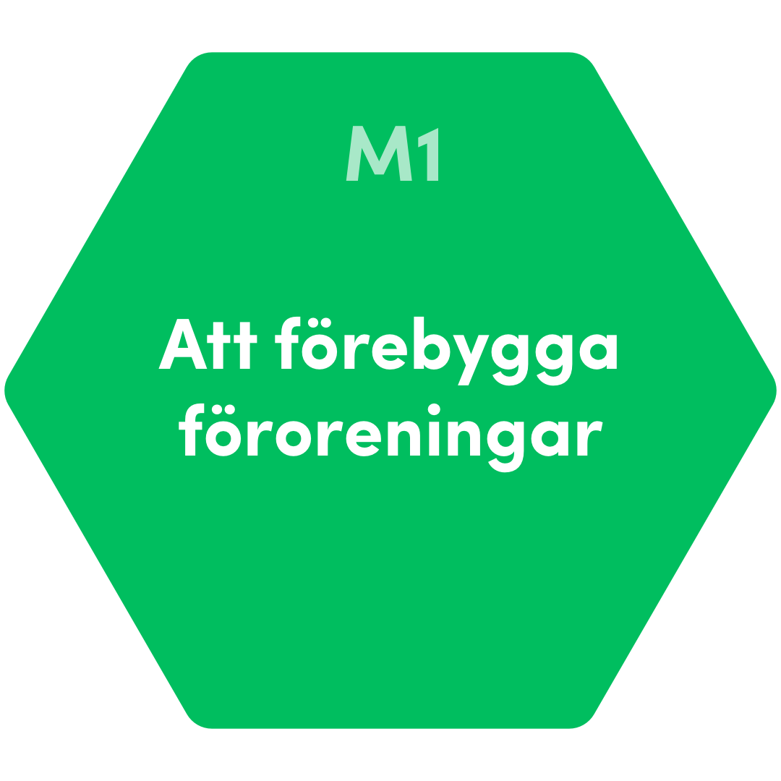
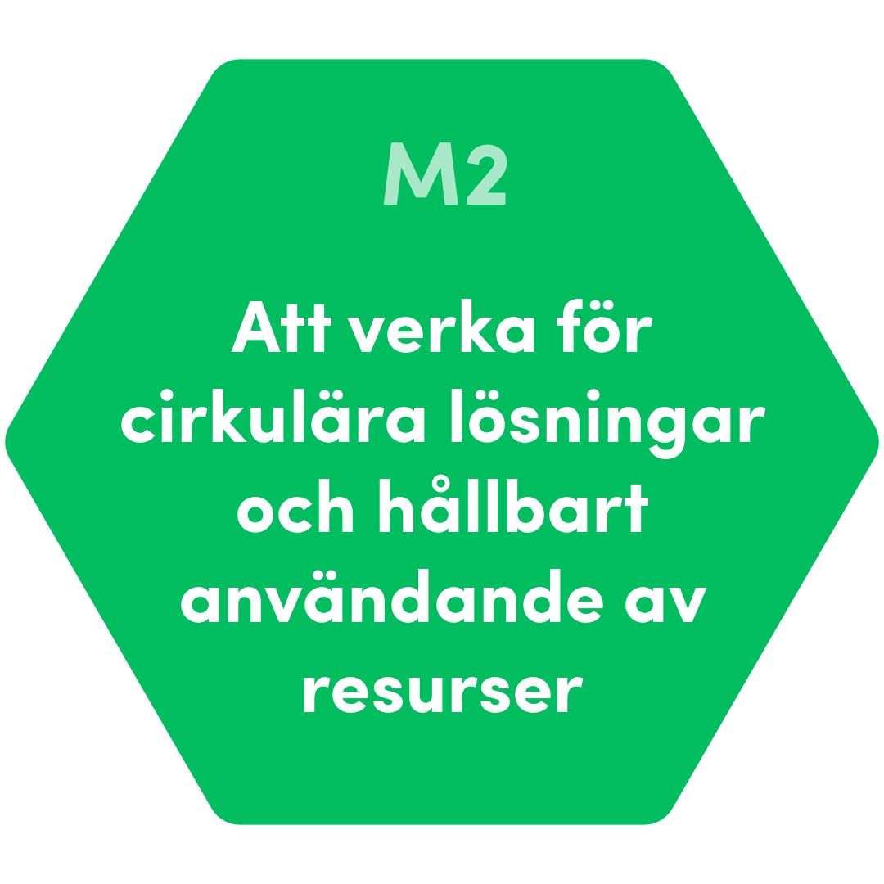
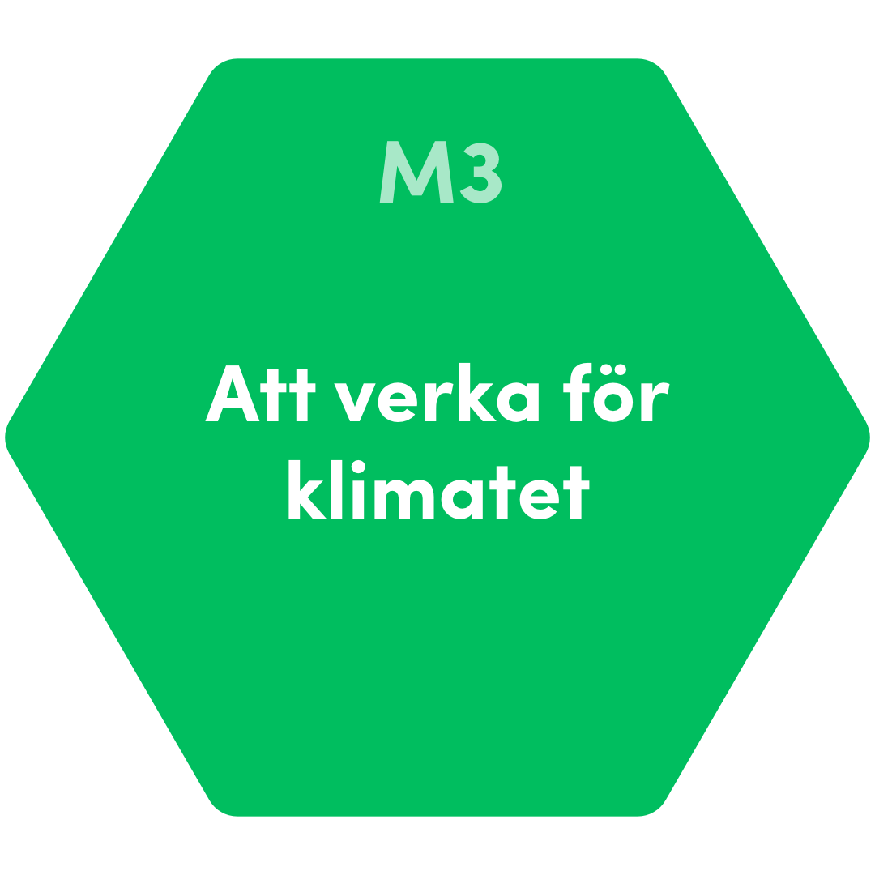
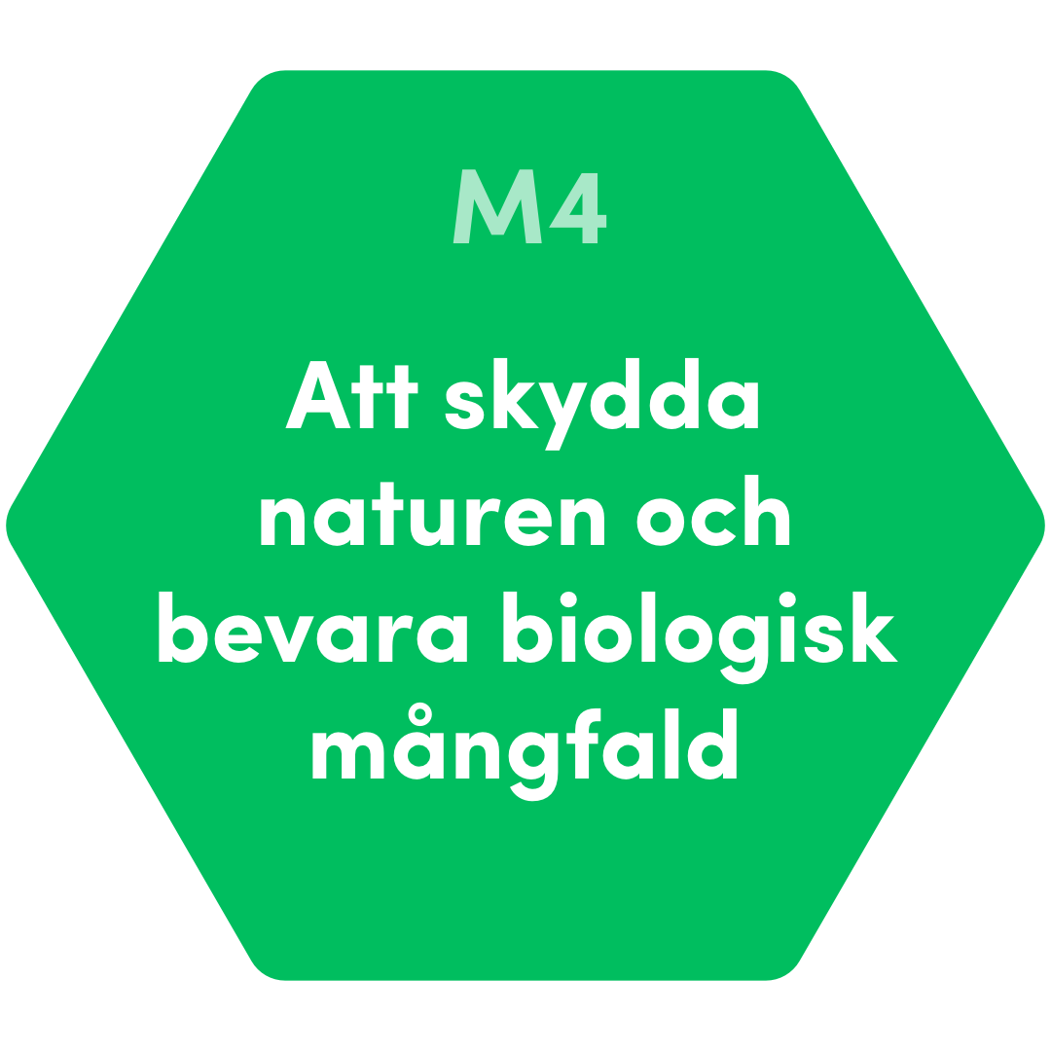
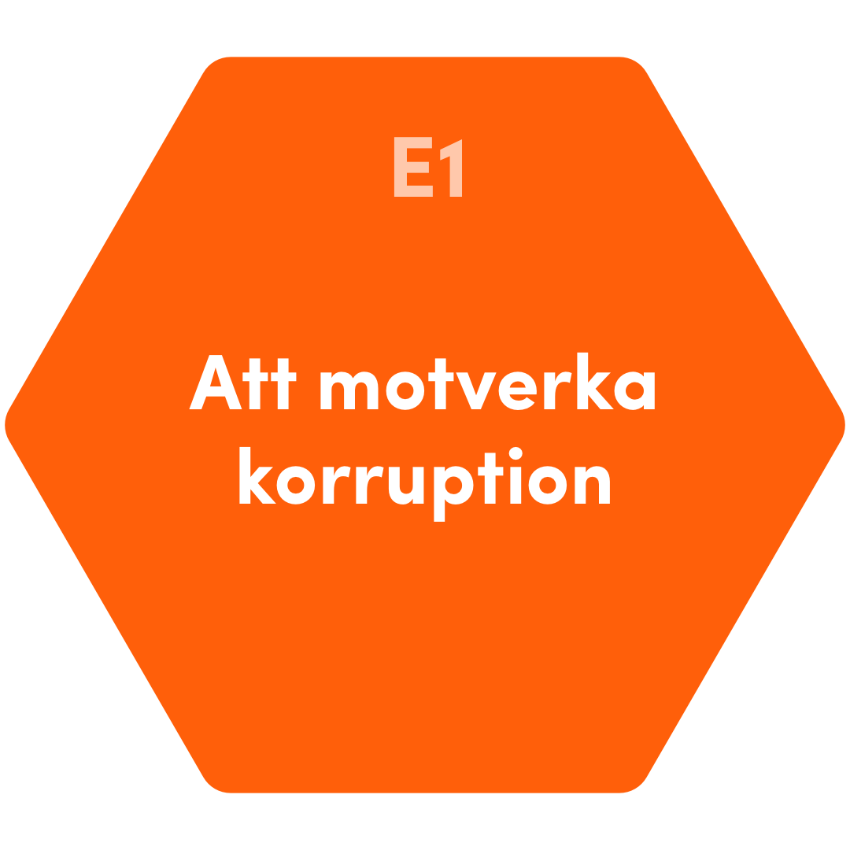
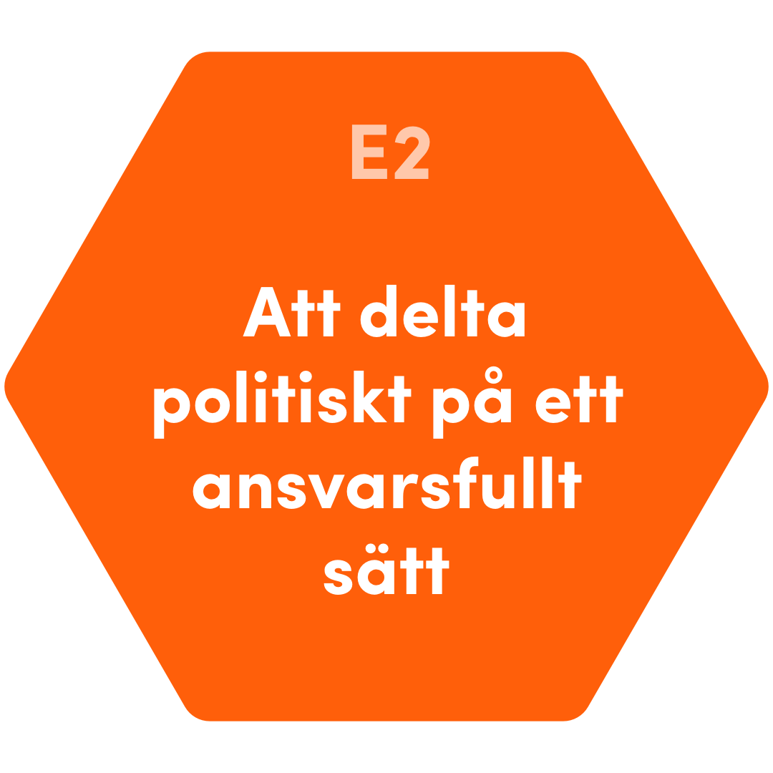
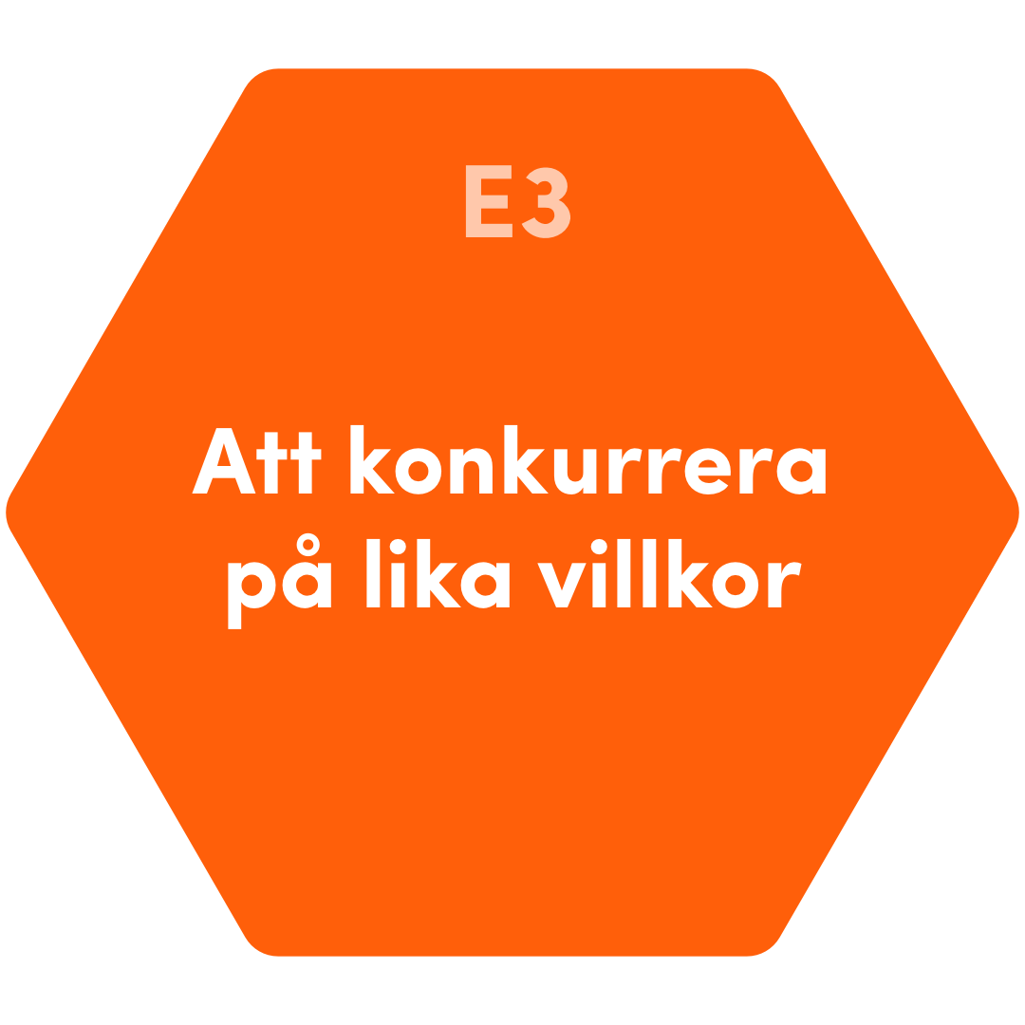
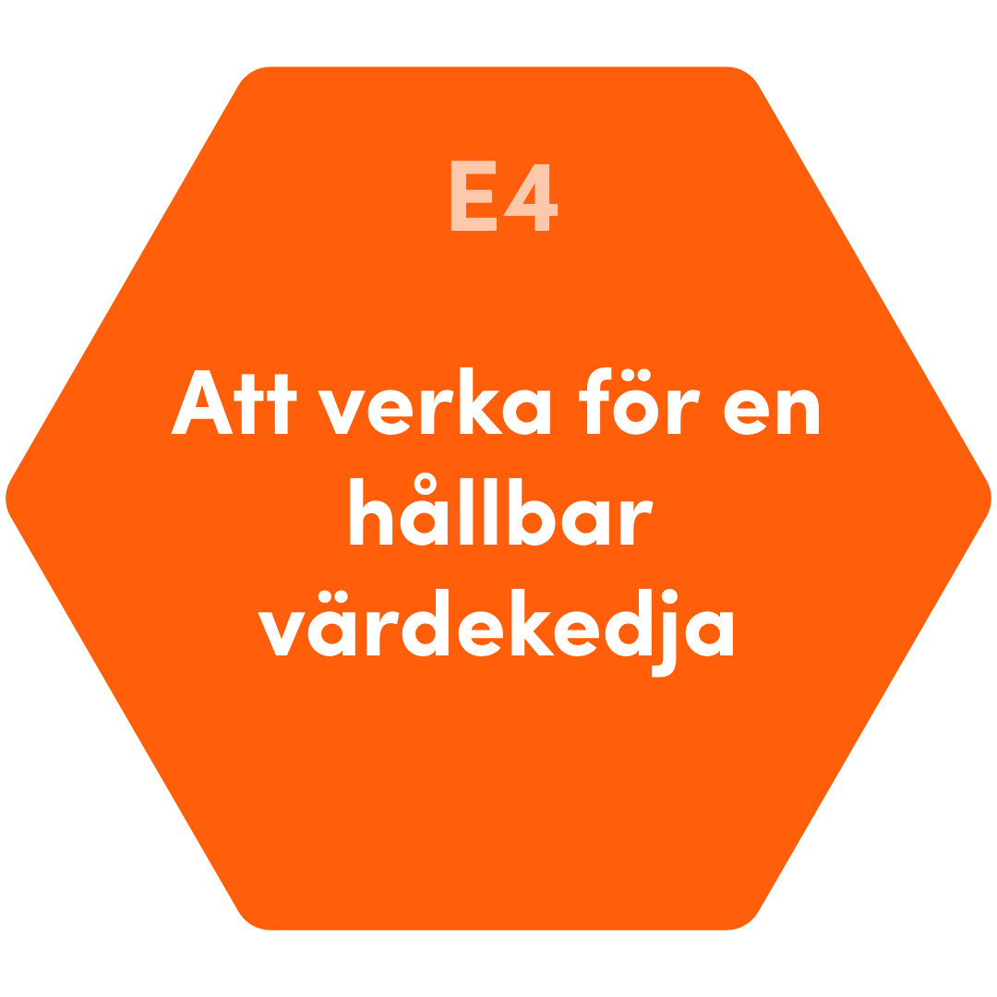
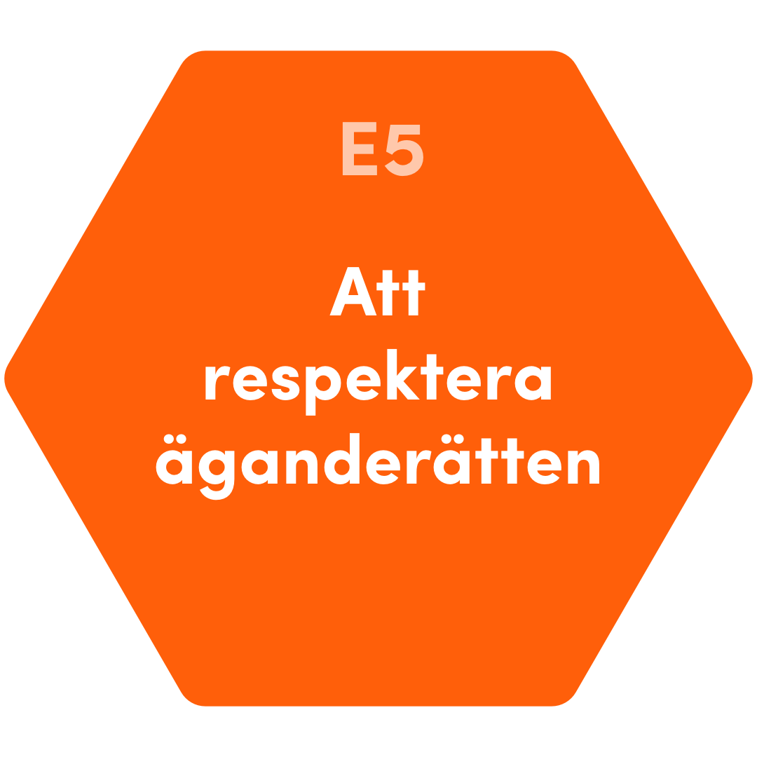
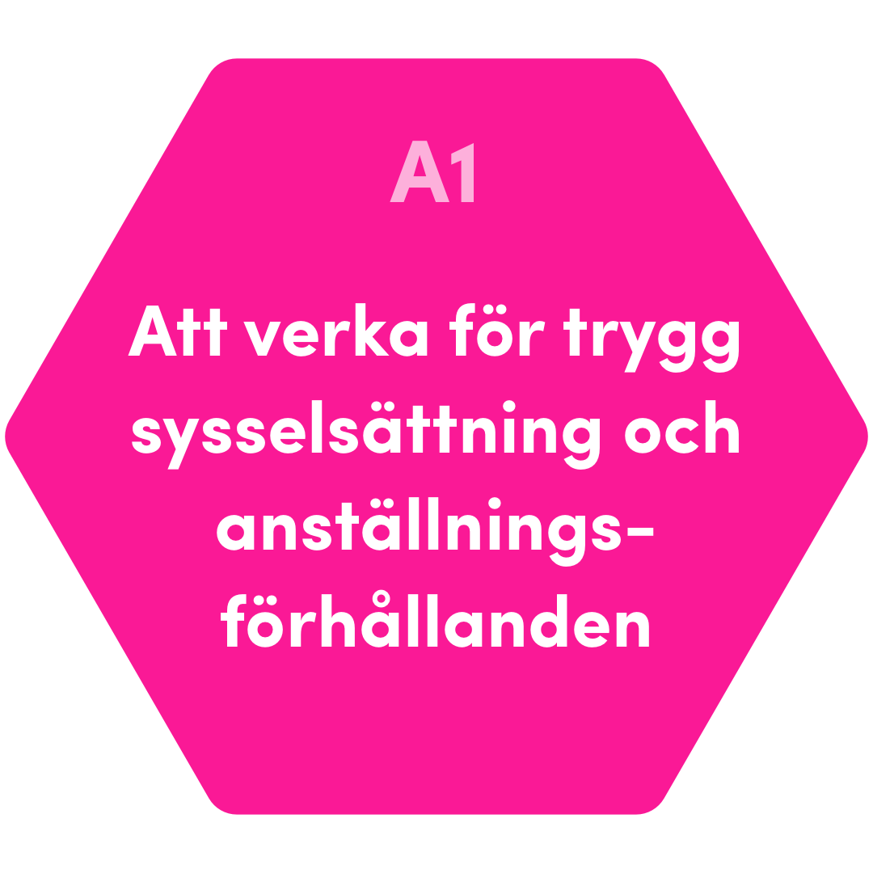
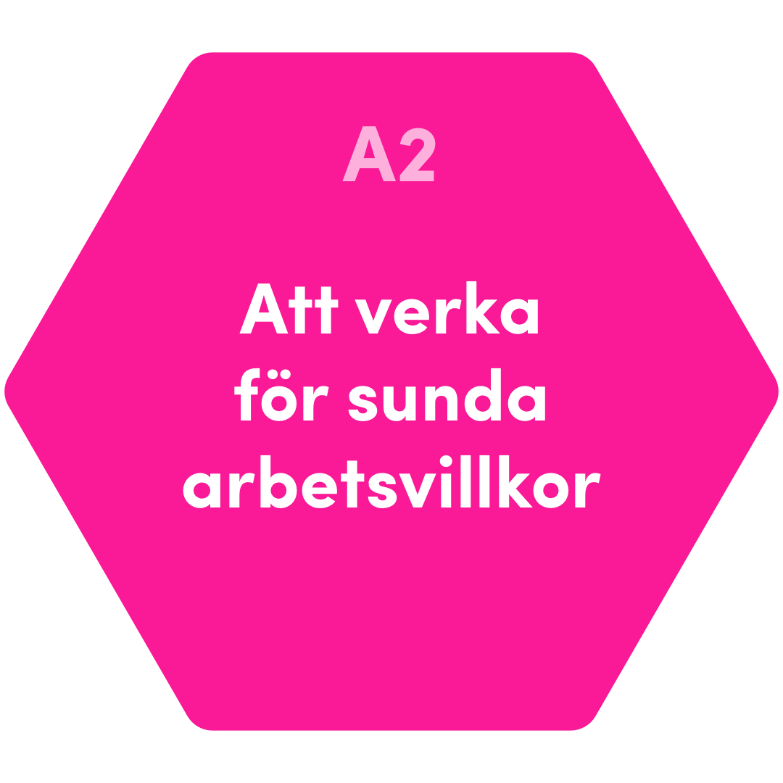
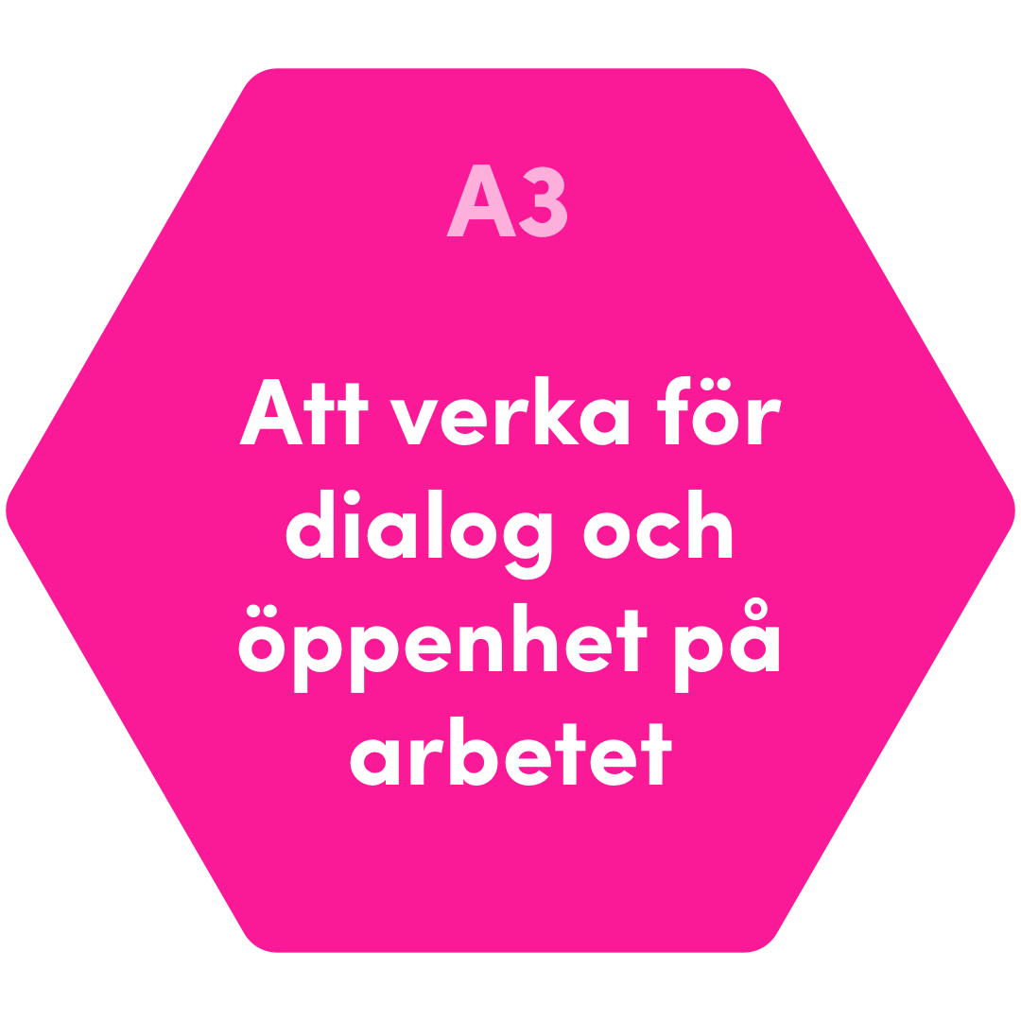
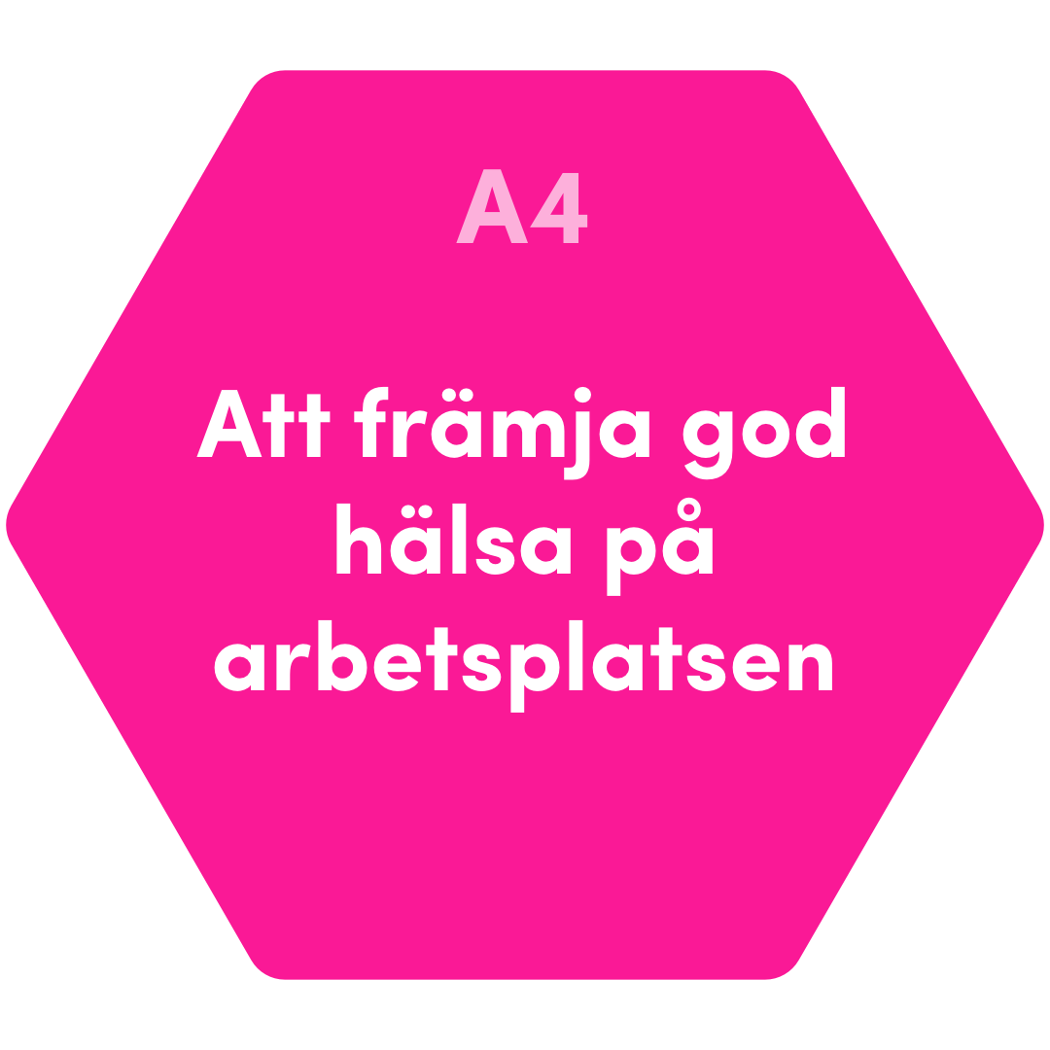
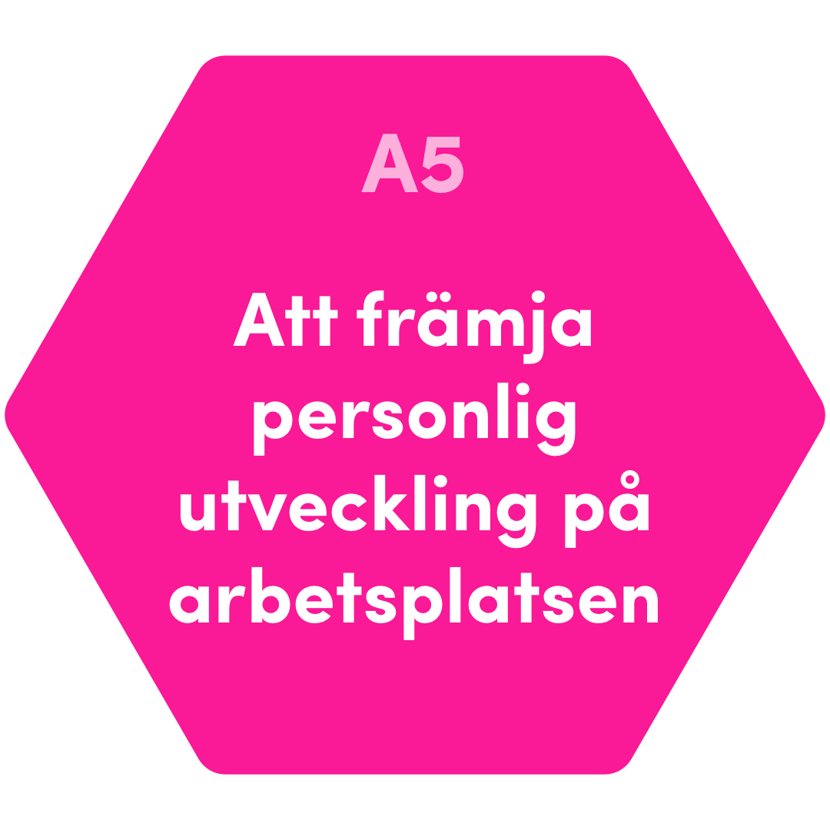
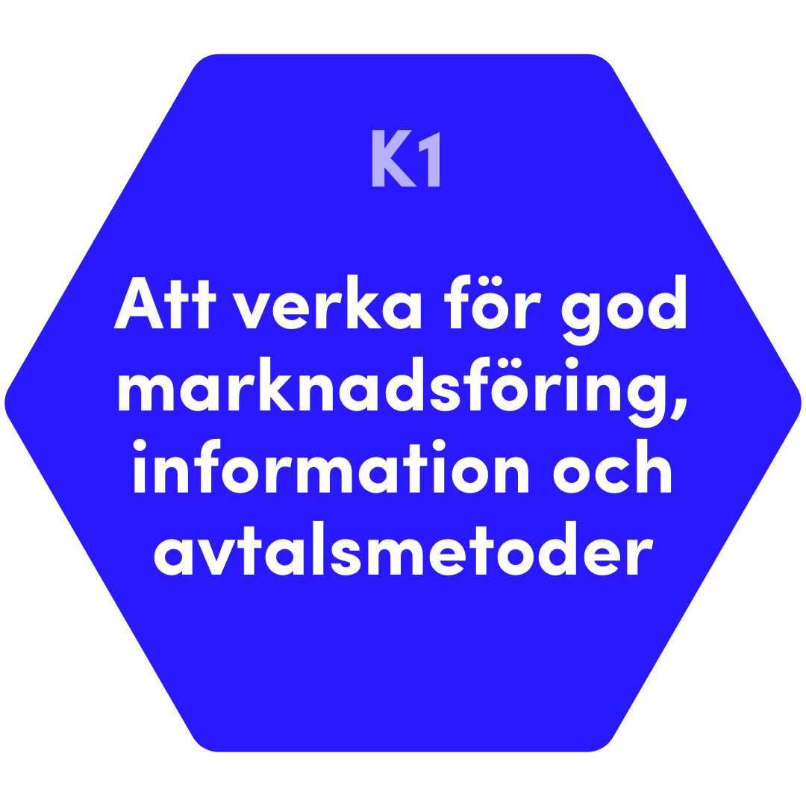
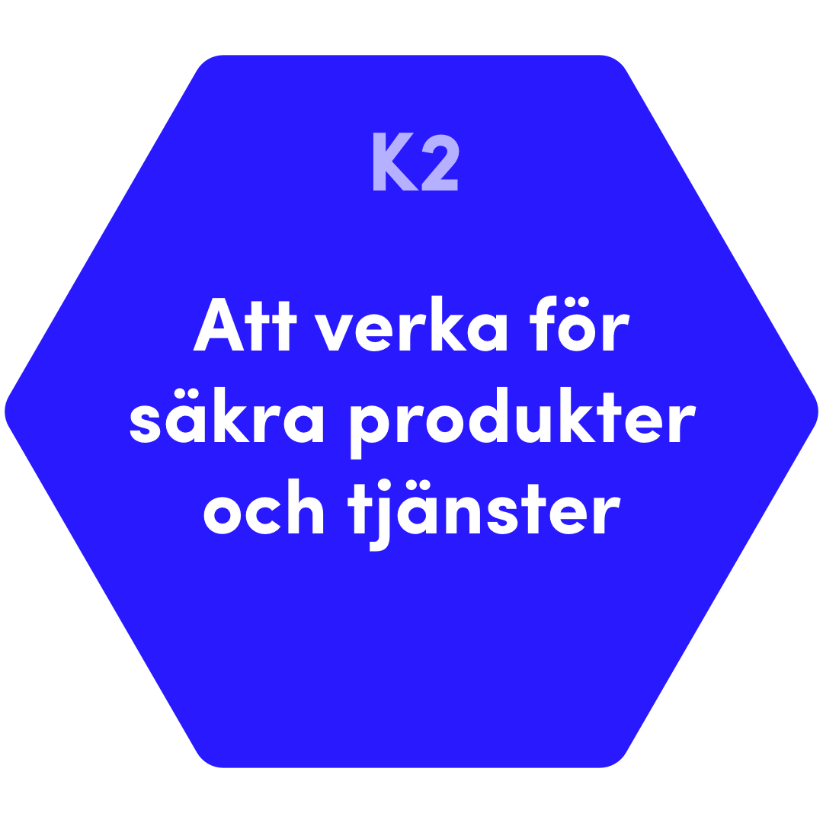
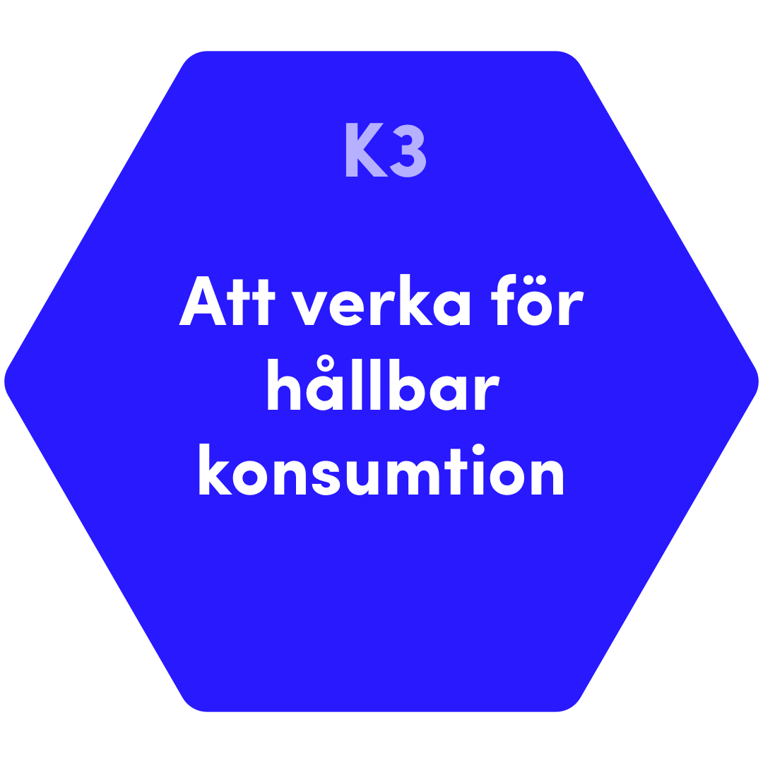
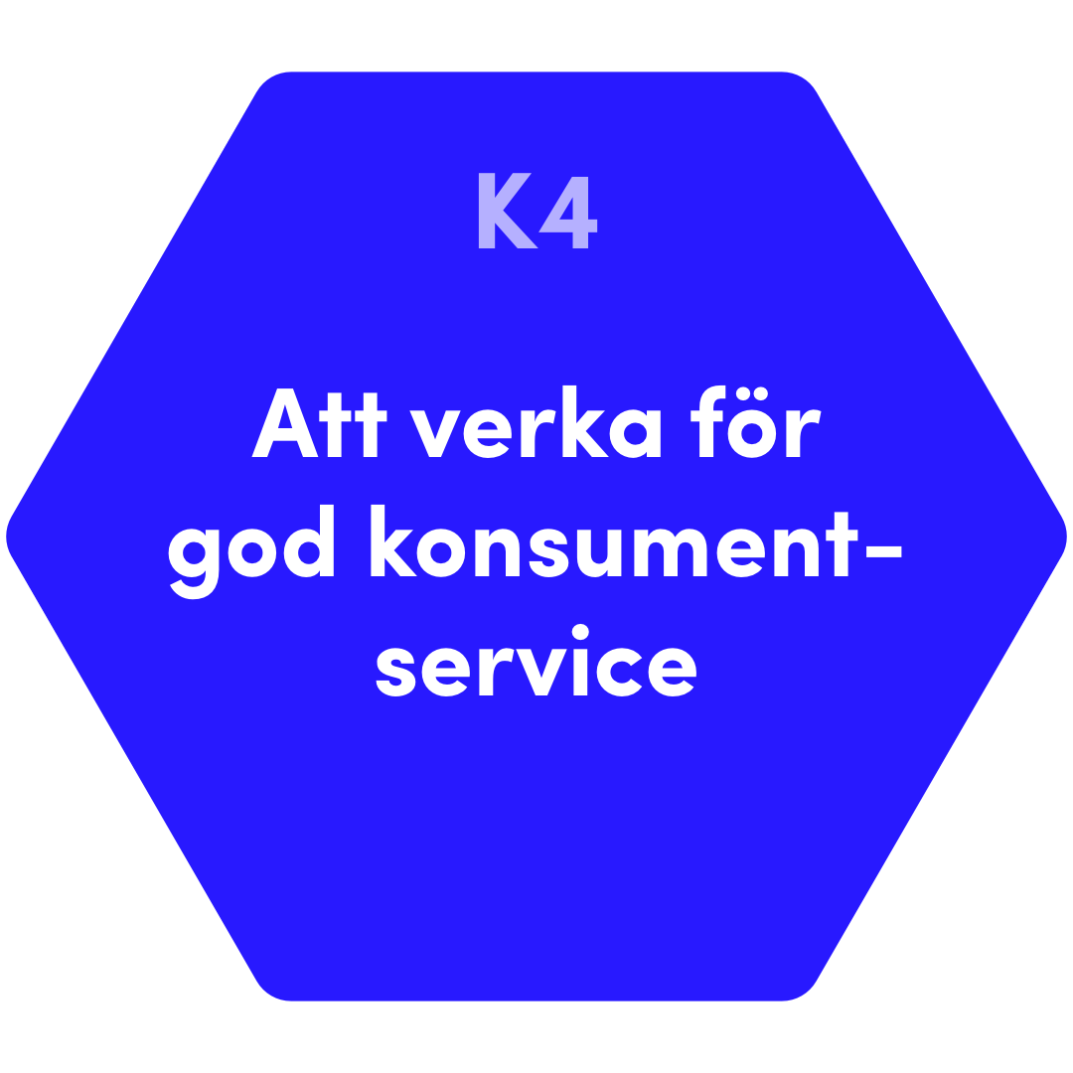
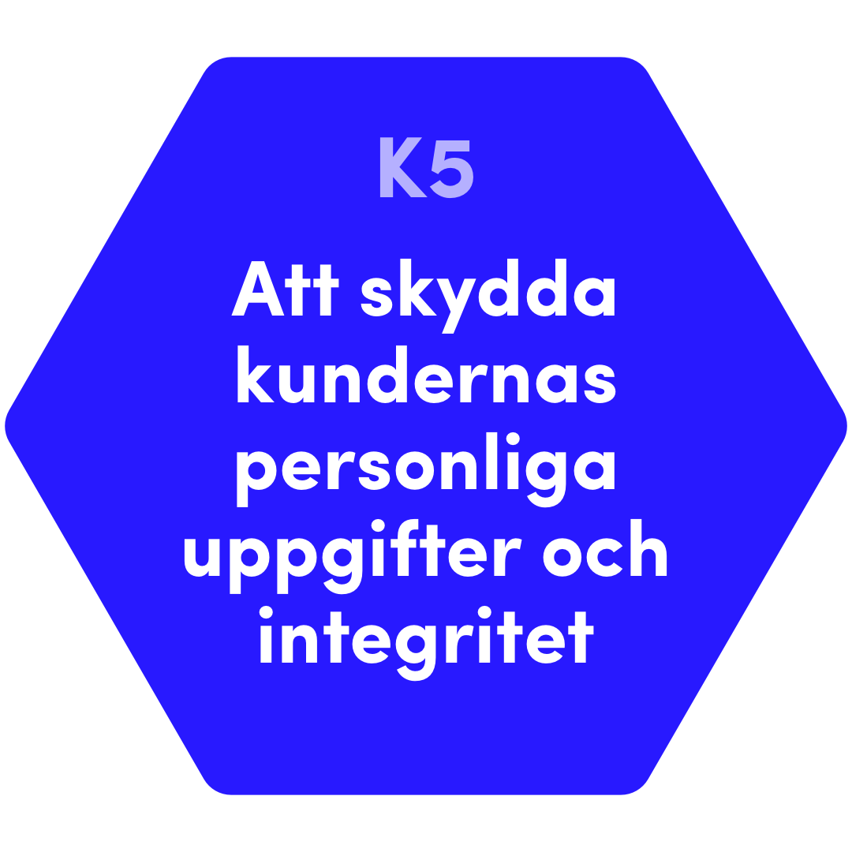
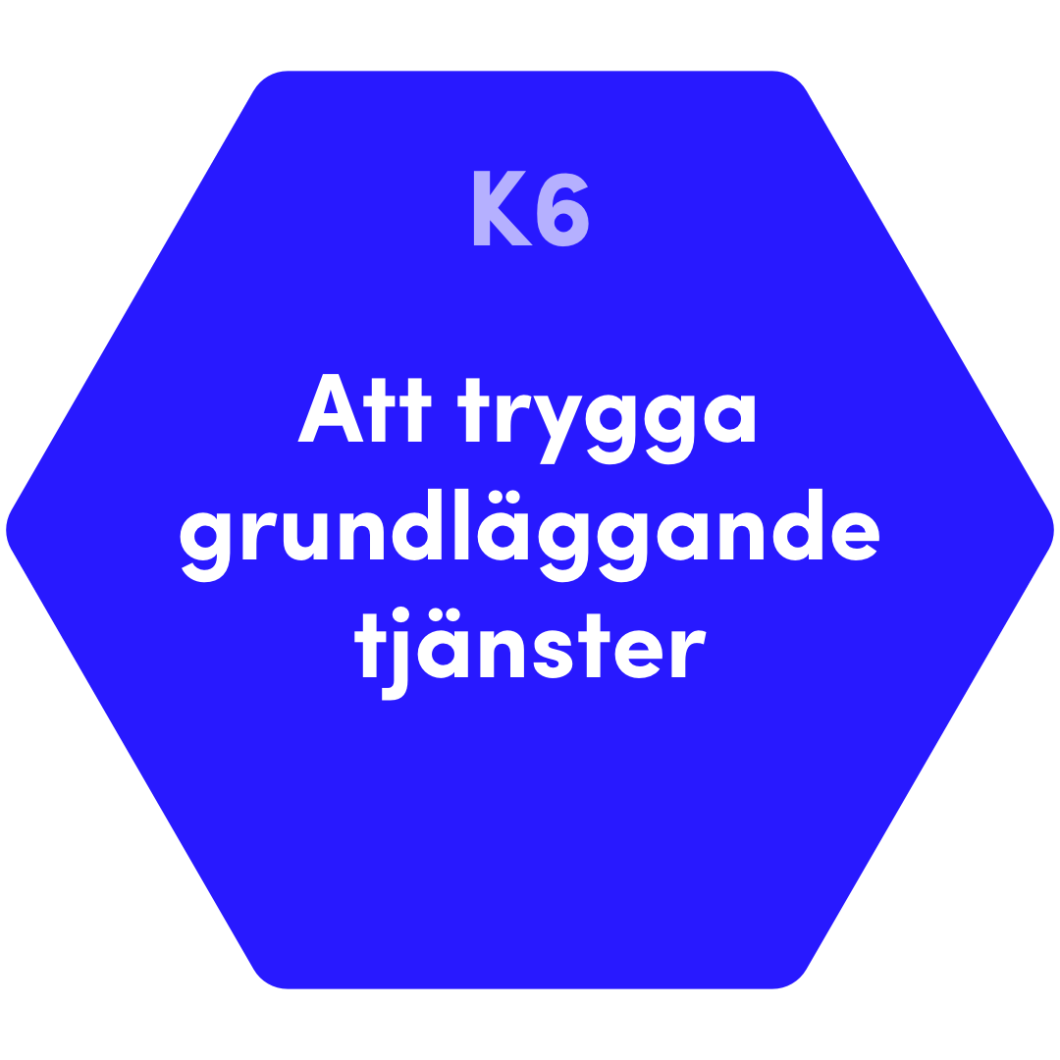
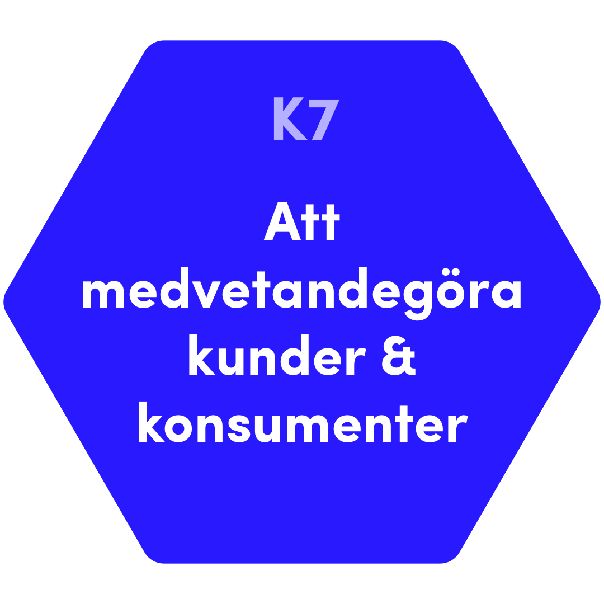
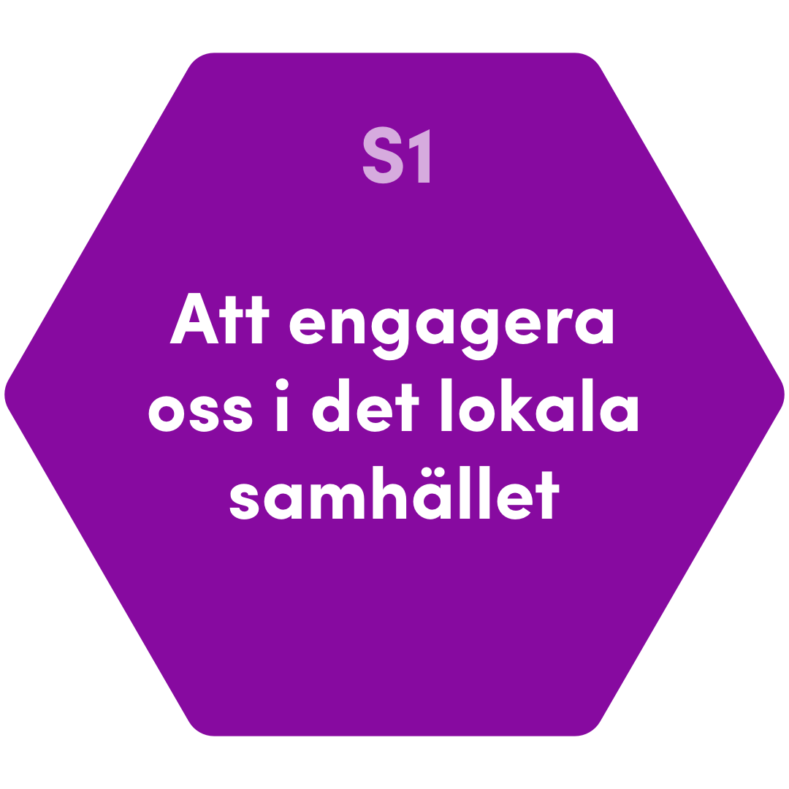
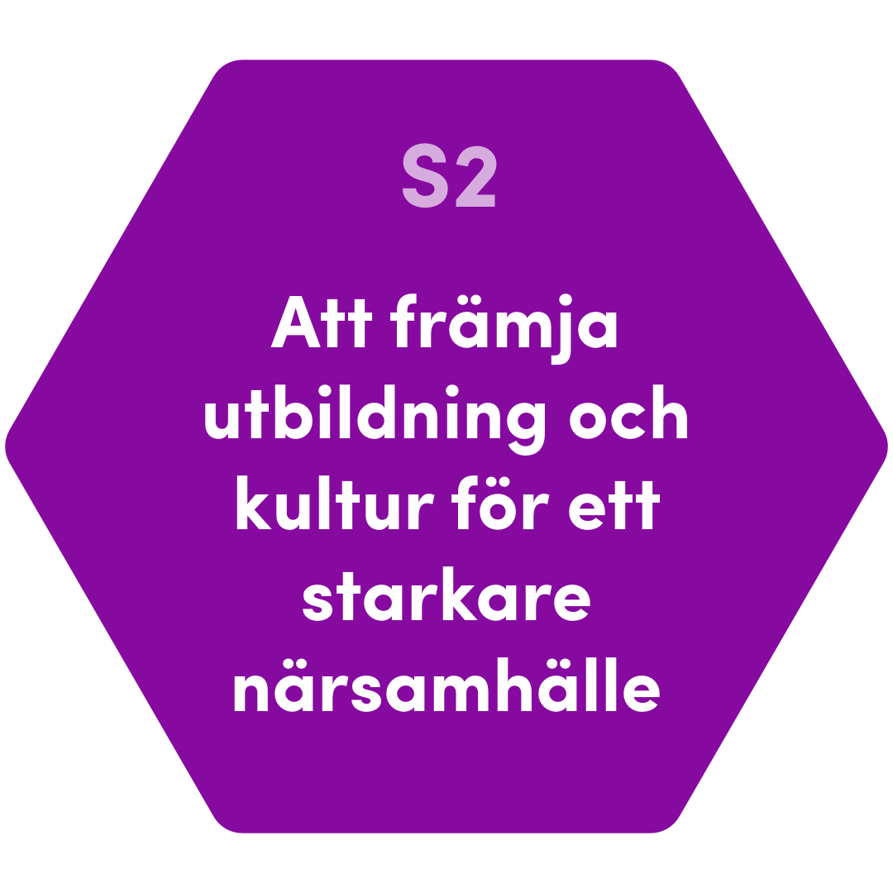
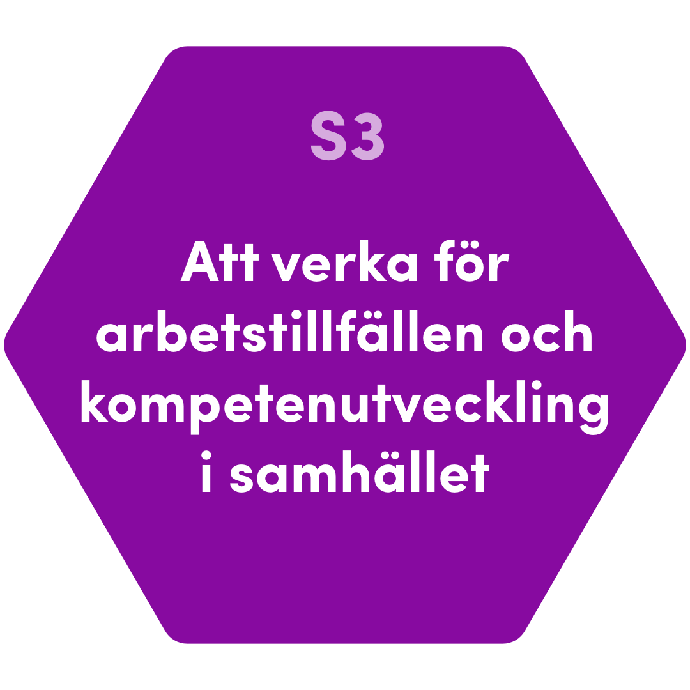
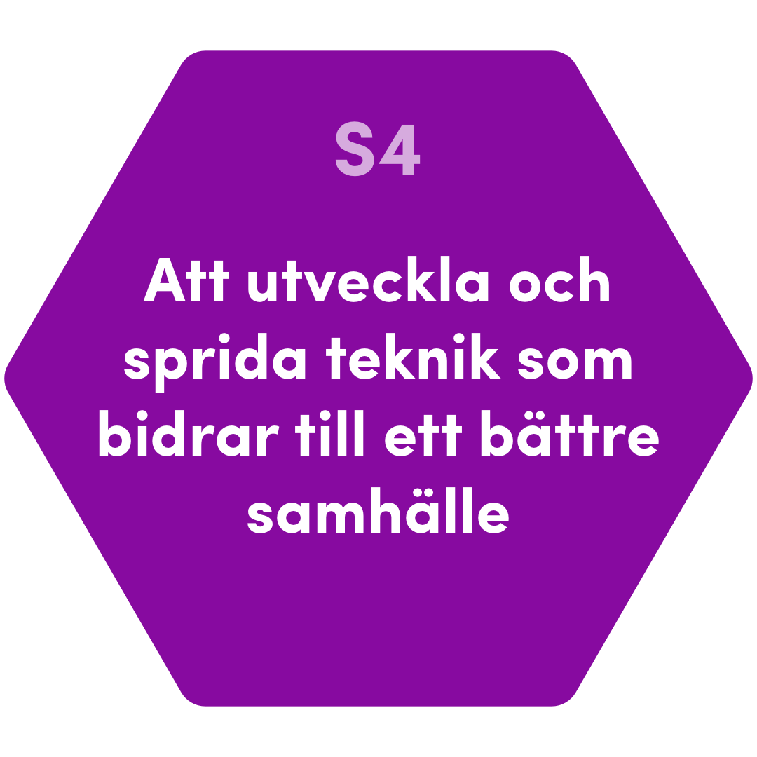
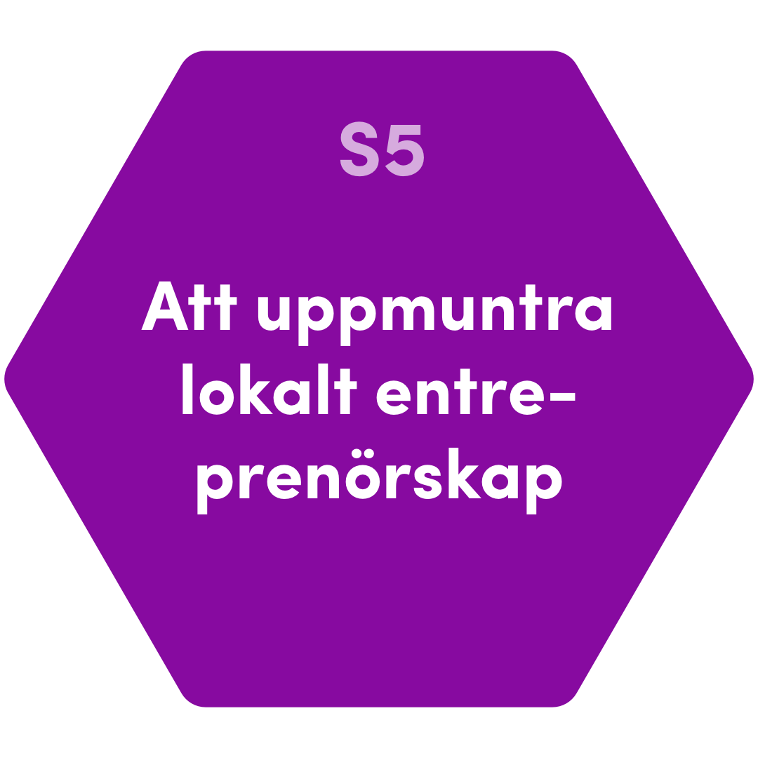
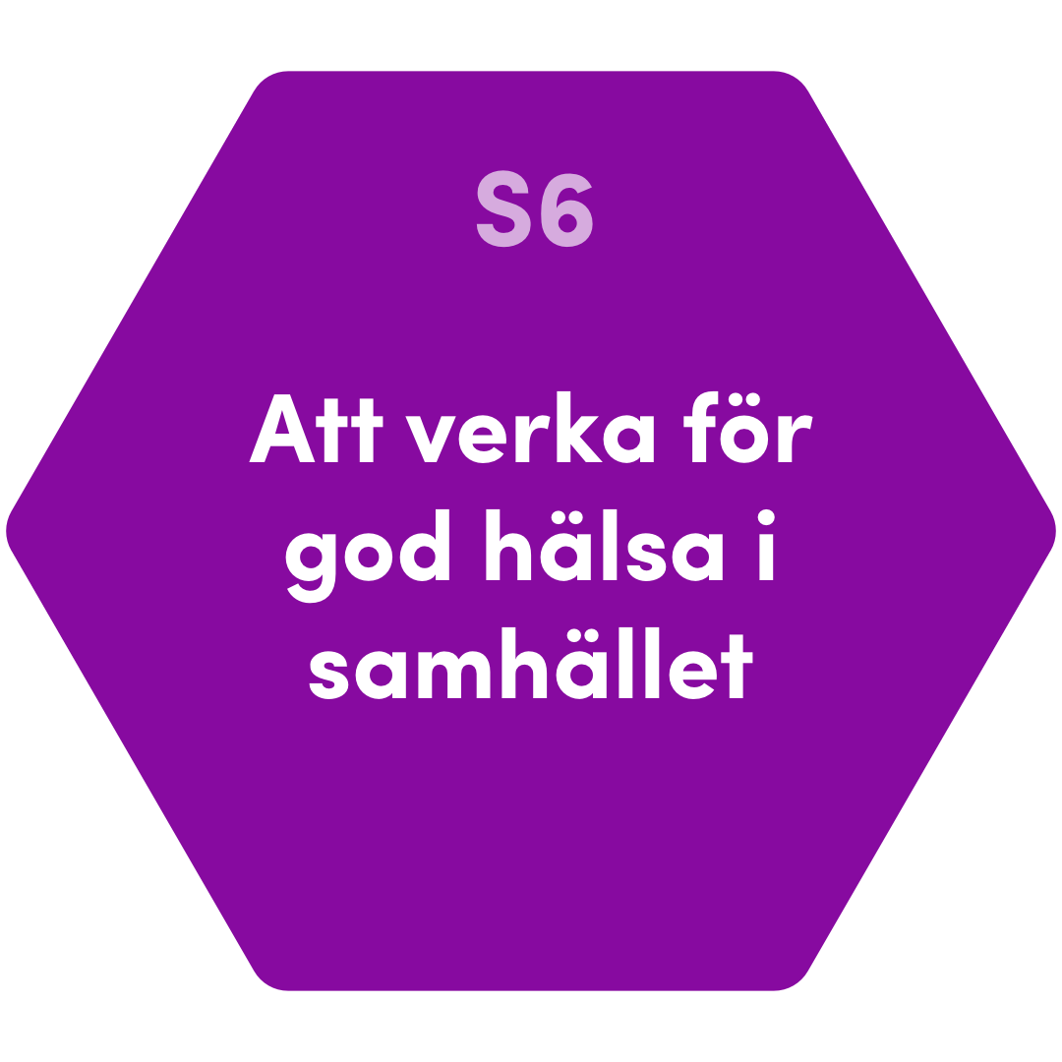
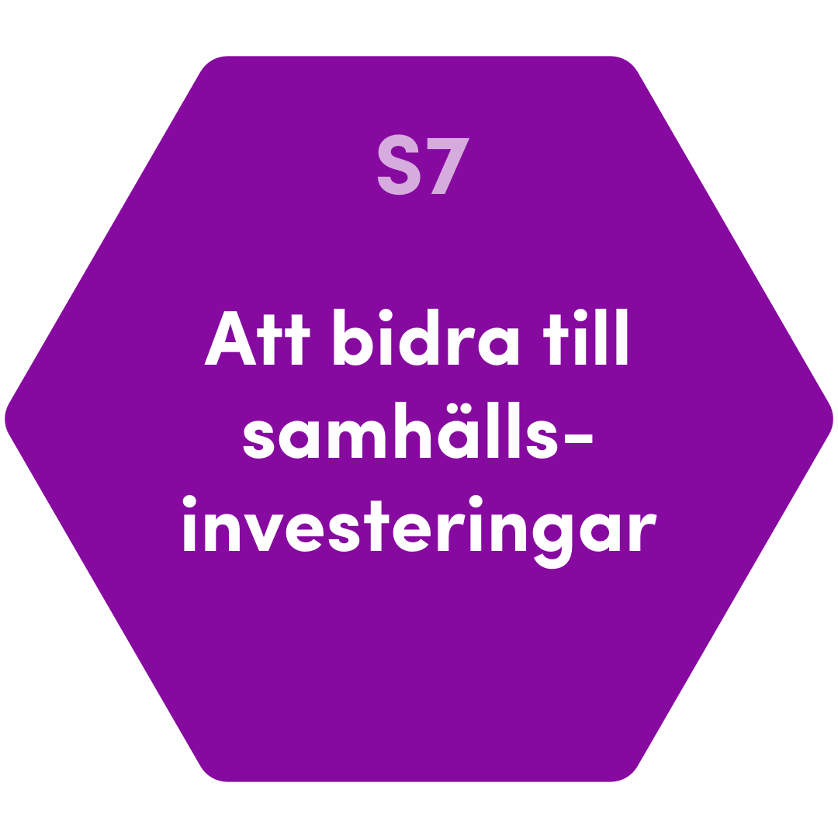
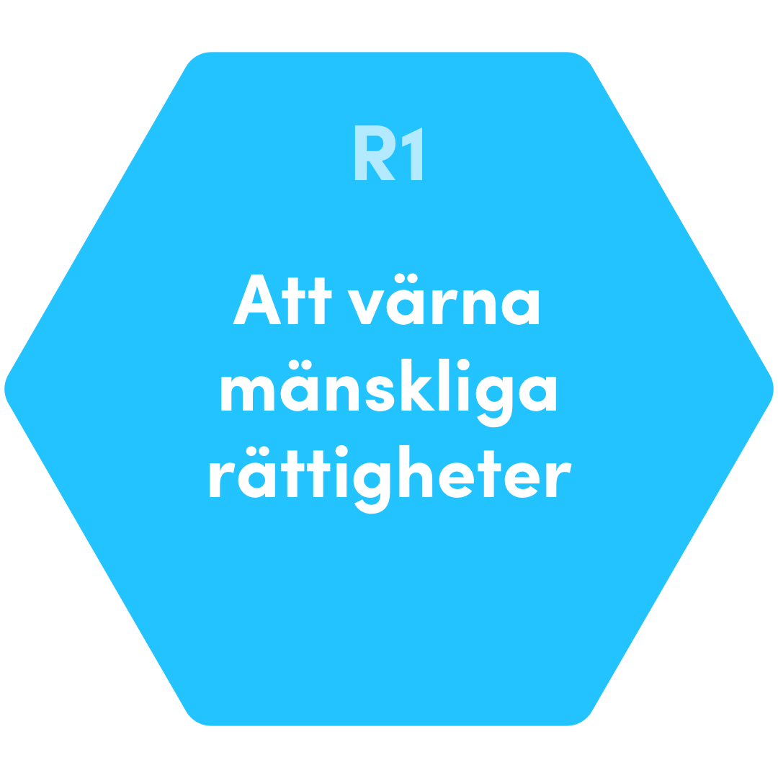
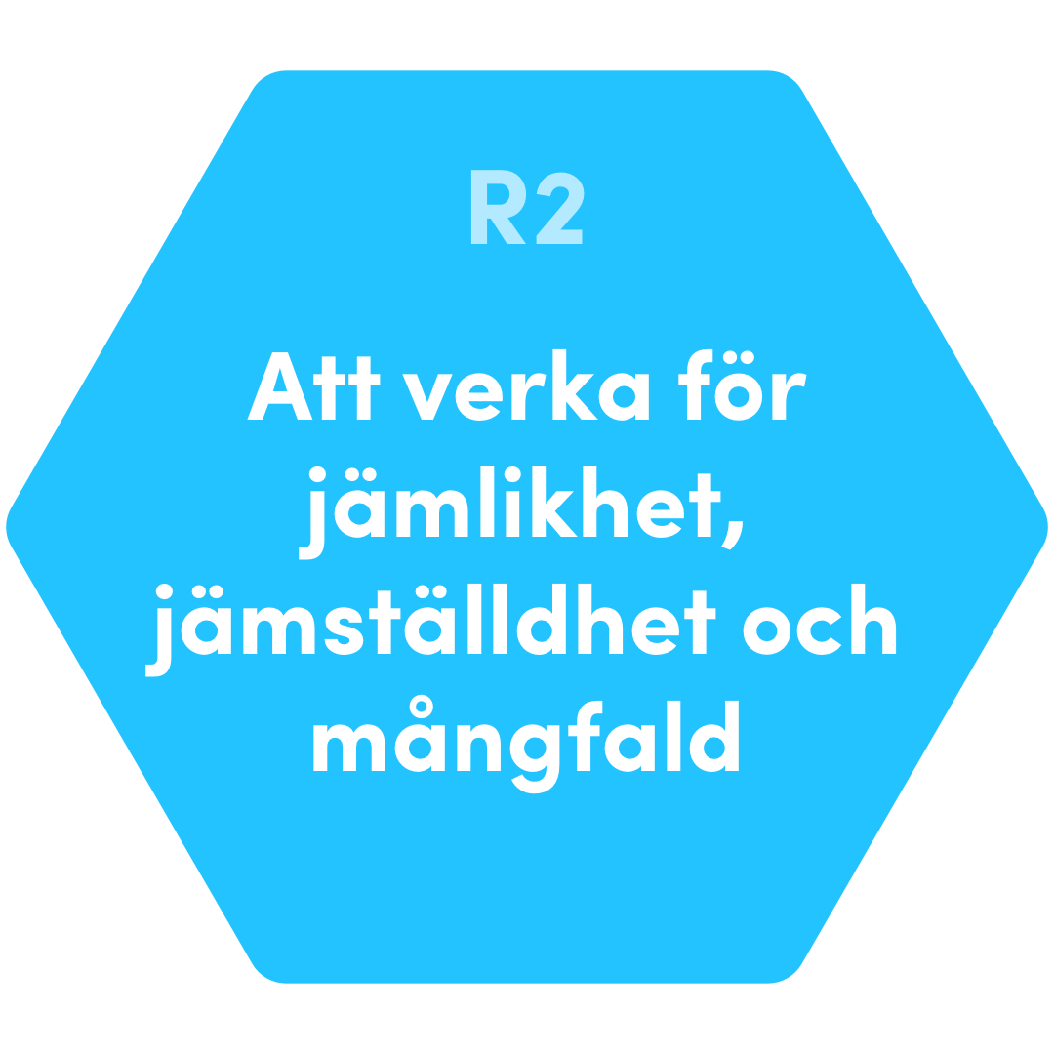
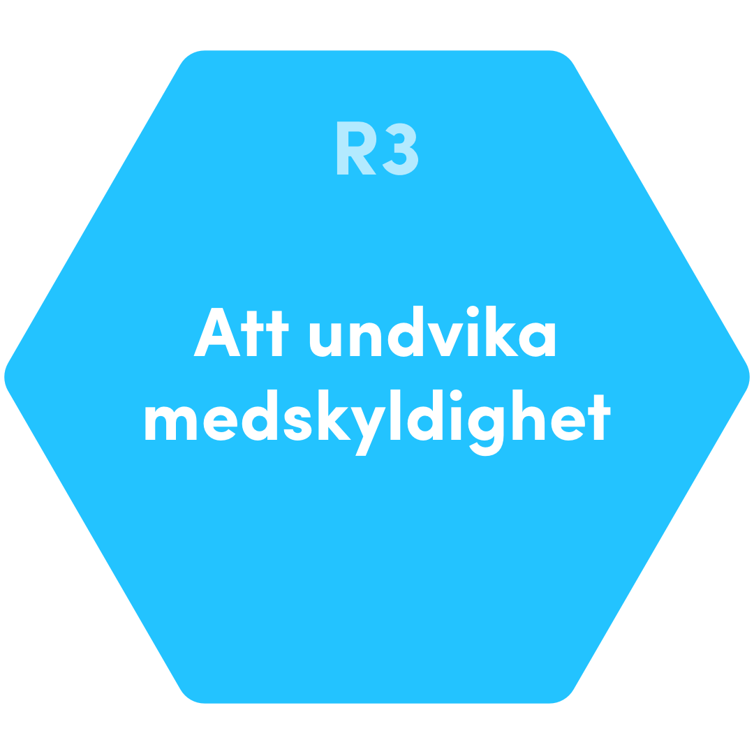
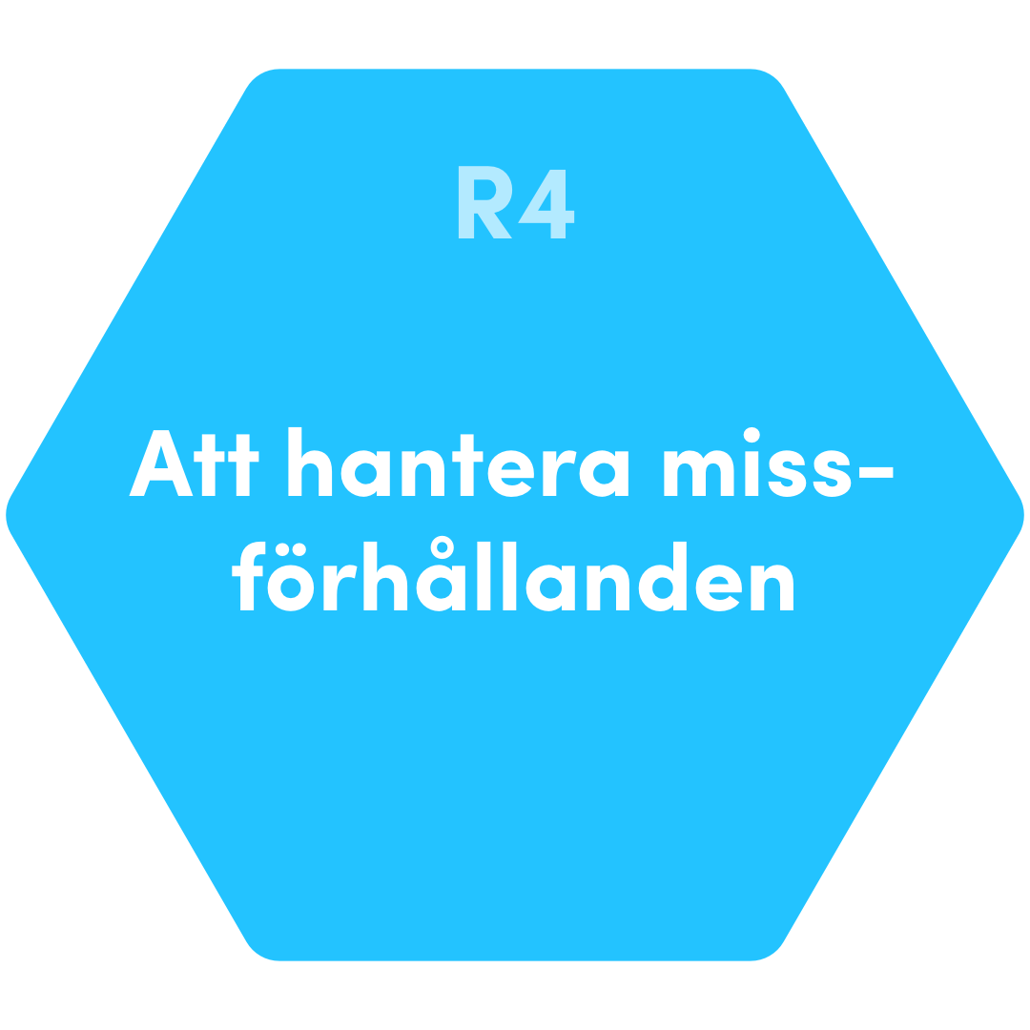
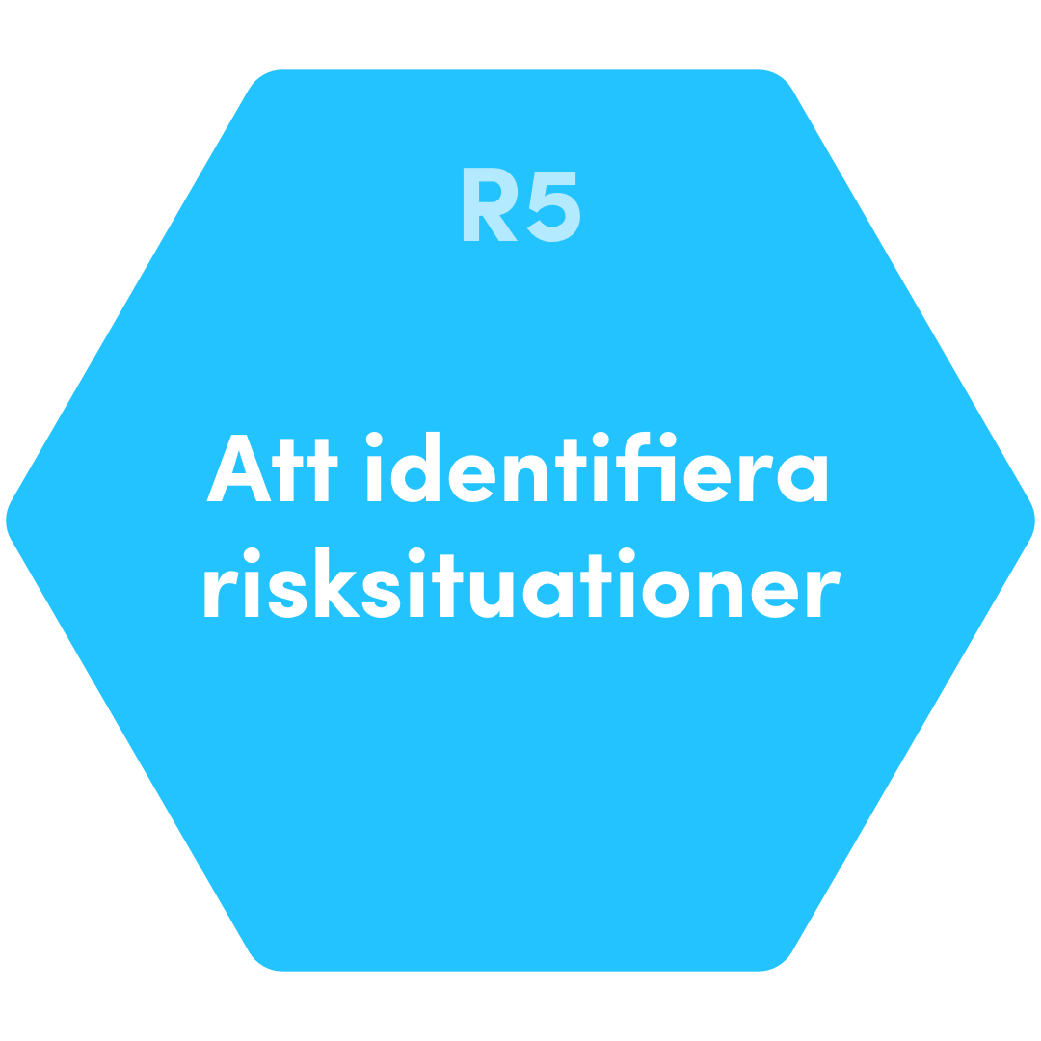
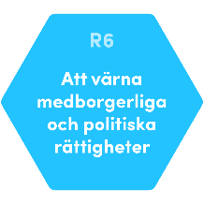
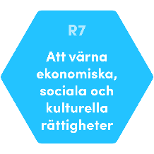
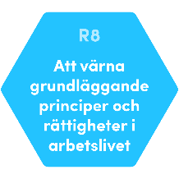
Notes:
Referera tillbaka till hjulet i slide 2
Baserat på hur du har svarat har följande resultat kommit fram

Slide 8

E4- transparens inom affärsområdet, vill vara en del av hela värdekejdan och tydliga inom alla delar av värdekedjan.
E5- ha koll på allas immateriell rättigheter, respektera datan och ägaren till den, viktigt med kontrakt med alla olika parter, ta hänsyn till jäv/konkurrens med kunder, ge kunder en tidsbegränsad exklusivitet för specifikt ändamål.
A4- teamet ska må bra, balans mellan jobb/fritid, resulatatfokus istället för nedlagd tid, jämföras på sin nivå/kompetens/expertis
A5- stötta varandra, ok att ställa ”dumma” frågor, öppne med att dela med sig av sin kunskap/kompets, ömsesidigt ansvar att både lära ut och be om kunskap
K2- vara säkra på att resultatet för vad de ska göra blir rätt, krävs att datan/verktyget valideras då det är stora krav på detta inom industrin
K3- lösningen syftar till att minska antal fel i värdekedjan vilket leder till minskade utsläpp, kemikalier, arbetstid mm och sparar dessutom tid
R1- mänskliga rättigheter till ett respektabelt liv, alla ska ha och få det bättre
S1- vill vara en del av forskningen inom GU och även ge tillbaka, ha forskningsprojekt som tar emot studenter
S4- innovationen triggar ytterligare innovationer vilket bidrar till ett bättre samhälle. Vara öppen för att alla ska förstå att man kan göra saker bättre
R2- innovationen öppnar upp läkemedelsutv, demokratisera utvecklingen genom att kunna utveckla den på ett billigare sätt
Notes:
Välj ut top 10 innan möte. Inget miljö eller människliga rättigheter.
Ex. ”A1 Att verka för trygg….” hur berör det er verksamhet, vad lägger du in i det begreppet? Vilken av områdena mellan A1-A5 skulle du säga är mest relevanta/viktigast för er?
Är det något ni arbetar aktivt med idag? På vilket sett? Hur tillämpar ni det?
Nu ska vi spana in de gröna områdena – finns det något av dessa som känns mer relevant
Nästa steg: välj ut fem som känns mest nära, vilka kan företaget göra störst förflyttning framåt

Slide 9
Intressentvärde - störst värde för kund och andra intressenter
Samhällsvärde – samhället och planeten. För ”vanliga” människan på gatan. Vad tycker hen? Hur viktigt är det för hen?
Affärsvärde – ägarna, om företaget arbetar med hållbarhetsområdet stödjer detta bolaget att uppnå ett befintligt affärsmål? Stärker det strategierna, bidrar det till nya kunder osv.. Affärsmöjlighet. Hur mycket pengar finns det att tjäna i området? (stor hexagon= högre affärsvärde)
Notes:
Väl ca 5- 7 stycken ifrån de 10 och placera efter samhällsvärde & intressentvärde. Insikter & kommentarer.
Kan ni som bolag påverka i hög grad inom er inflytandesfär
Intressentvärde - störst värde för kund och andra intressenter
Samhällsvärde – samhället och planeten. För ”vanliga” människan på gatan. Vad tycker hen? Hur viktigt är det för hen?
Affärsvärde – ägarna, om företaget arbetar med hållbarhetsområdet stödjer detta bolaget att uppnå ett befintligt affärsmål? Stärker det strategierna, bidrar det till nya kunder osv.. Affärsmöjlighet. Hur mycket pengar finns det att tjäna i området?

Slide 10
Dokumentera allt vi gör
Kontrakt på allt som ska göras, vem äger vad både innan och efter
Patent och övrig IP
Aktivitet;
Utforma ”standardkontrakt”
Ta fram en IP-strategi
Xxxxxxxx
Xxxxxxxx
Exempel att utveckla: Vad innebär det här hållbarhetsområdet för företaget, vilka värden skapas för intressenterna och samhället? Vilka affärsmöjligheter kan skapas? Vilka risker kan minimeras? Vilka mål vill vi uppnå? Hur kan det mätas? Vilka aktiviteter ska göras?
Notes:
Välj ut tre fokusområden.

Slide 11
Flytta nulägespricken och målbildsstjärnan till de
koordinater företaget är på idag och siktar mot inom 3 år
OBS! Man ska ha uppfyllt det lägre steget för att bedömas tillhöra det högre steget
1
2
3
4
5
För in
Notes:
Vi har redan satt den monetära axeln & kommer fram till i mötet vart de vill vara på hållbarhetsaxeln om 3år i mötet.

Slide 12
Långsiktigt värdeskapande enligt Jane Nelson, chef för initiativet kring hållbart företagande på Harvard Kennedy School
De företag som lyckas kombinera sitt hållbarhetsarbete med ökat affärsvärde jobbar systematiskt med att utveckla och förtydliga det samhällsvärde de skapar.
De som lyckas skala globalt inkluderar samhällsnyttan i sina produkter och tjänster.
De som når allra längst skapar affärsvärde genom att adressera de stora samhällsutmaningarna i strategiska samarbeten med konkurrenter, samhället, civilsamhälle.
Det finns företag som har mycket hållbara produkter och värdekedja, men utan tillräcklig monetär intjäning.
Det finns företag som har mycket bra intjäning, men ger litet eller inget bidrag till samhället.
Det finns även mindre företag som i mindre skala kan vara i de yttersta lagren, det är sällsynt, men de har stor potential, både ur hållbarhetsperspektiv och för ekonomisk tillväxt.

Slide 13
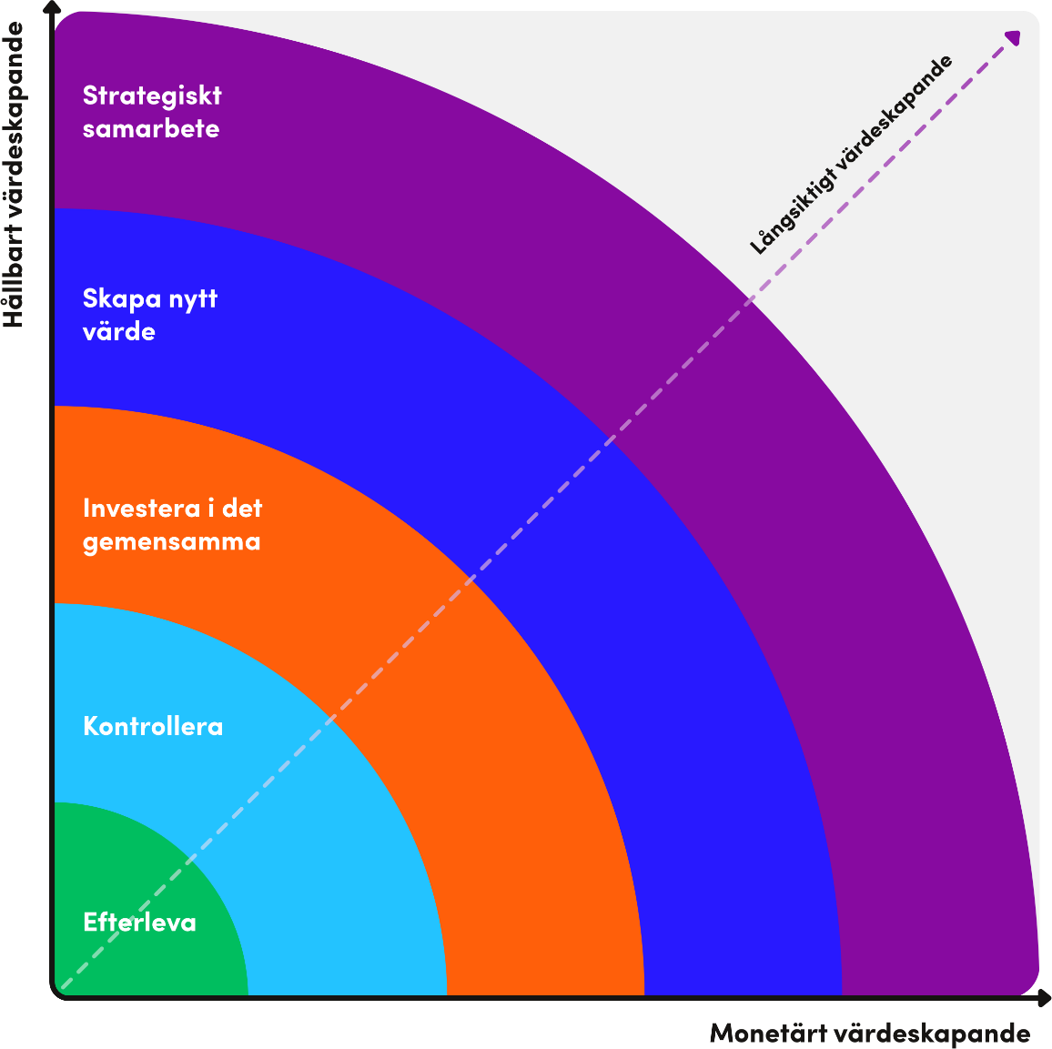

Hållbarhetstrappan
- Visar på styrkan i kombinationen av hållbart (ur ett samhälls/planetperspektiv) och monetärt värdeskapande
?
Modell inspirerad utifrån: Corporate strategies to deliver value to society, Jane Nelson, 2004, “The public role of the private enterprise – risks, opportunities and new models of engagement”

